Slide 1

محاضرة 8 تك تطريز الملابس
الفرقة الثانية
قسم تك الملابس و الموضة
اعداد
م.د. شيرين صلاح الدين على سالم

Slide 3
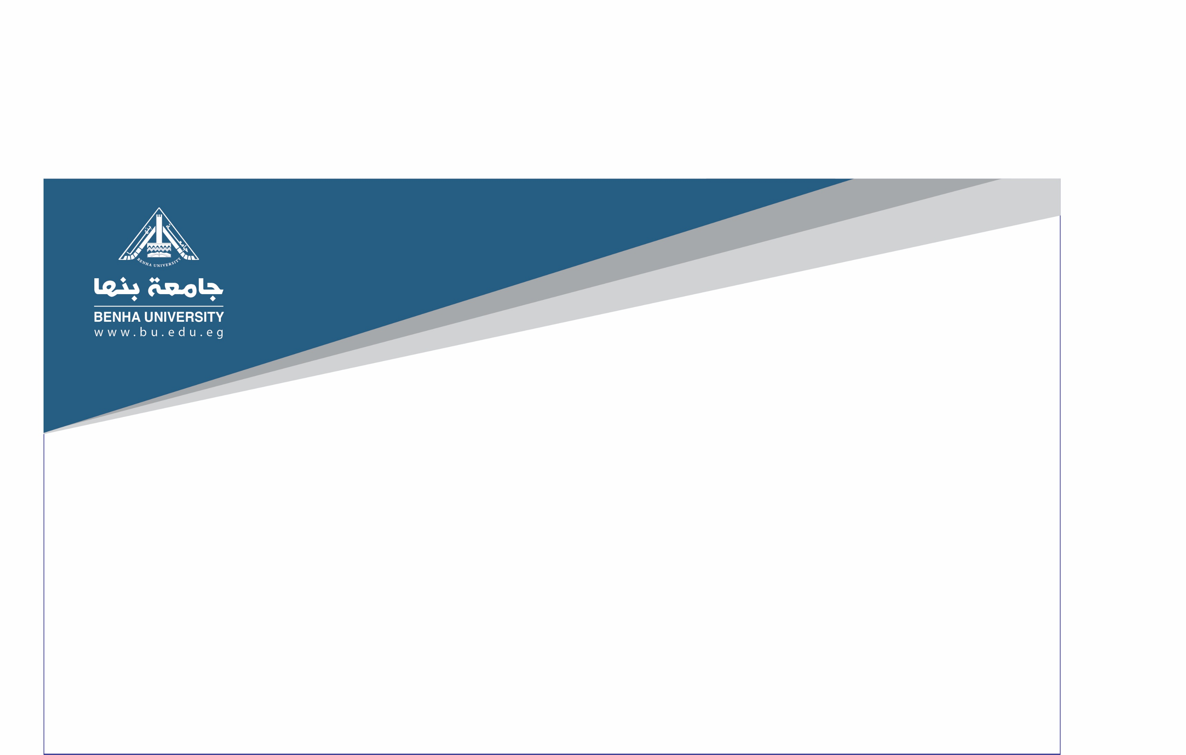

Slide 5
بعض الغرز اليدوية التى تدرس عمليا:

Slide 8
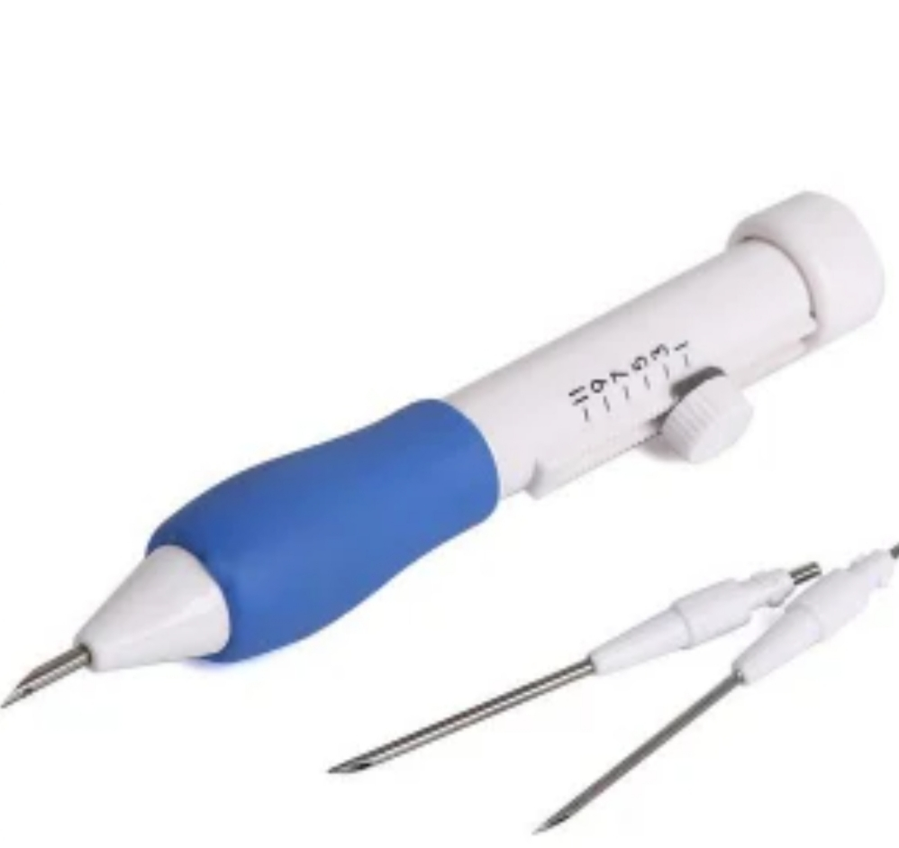
قلم التطريز
هناك نوعان من قلم التطريز أما أن يتكون من جزء واحد أو مقبض مع طرف يتغير بإبر ذات مقاسات مختلفة.
ينصح الخبراء بإستخدام قلم بمقبض ذات محيط كبير لجلسات الخياطة الطويلة حيث أنه مريح ويقلل من الإحساس بعدم الراحة حيث أنها مريحة لمن يعانون من التهاب المفاصل وأي أمراض أخرى قد تصيب الأيدي والمعاصم

Slide 9
القماش
معظم الأقمشة المنسوجة مناسبة للتطريز باستخدام قلم التطريز(إبرة لكمة)، ولكن هناك أقمشة أفضل من غيرها. فالأقمشة المصنوعة من مزيج القطن والبوليستر بنسبة 50 بالمئة لكل منهما تعتبر الأفضل. يوصي الخبراء المبتدئين في عمل التطريز استخدام قماش الكنڤا والكتان الإيرلندي والقماش المسلول. أما عن الاختيار بين الأقمشة المنسوجة باحكام أو ذات الفراغات الكبيرة يعود إلى ما تفضله شخصياً وستكون فكرة أفضل بخصوص ذلك بمرور الوقت وزيادة الخبرة بالتطريز والتعامل بالأقمشة المختلفة.أما عن الأقمشة الغير منسوجة فباستطاعتك تطريزها بعد كي طبقة ممزوجة من القطن والبوليستر على الجانب الخلفي من القماش.
برغم أن معظم الأقمشة تعتبر مناسبة للتطريز ولكن عليك تجنب استخدام الأقمشة التي تتمدد (الليكرا) حيث أن هذا يتعارض مع الحاجة لأن يكون القماش مشدوداً. كما عليك أيضا تجنب الأقمشة المصنوعة من القطن بنسبة مئة بالمئة حيث أن القماش لا يسمح بمرور قلم التطريز مما سيؤدي لفشل المشروع.
أما عن قماش الجينز فينقسم الخبراء بين محبين للتطريز عليه وكارهين له. ننصحك بتجربة التطريز عليه لتقرر بنفسك إذا كنت تفضله أم لا
من أدوات التطريز من أدوات التطريز اللضامة يحتاج قلم التطريز(إبرة لكمة) إلى لضامة لتمرير الخيط في الإبرة، وتباع اللضامة مع قلم التطريز أو لوحدها، ويكون لها مقبض واسع ليسهل عملية مرور الخيط في الإبرة

Slide 10
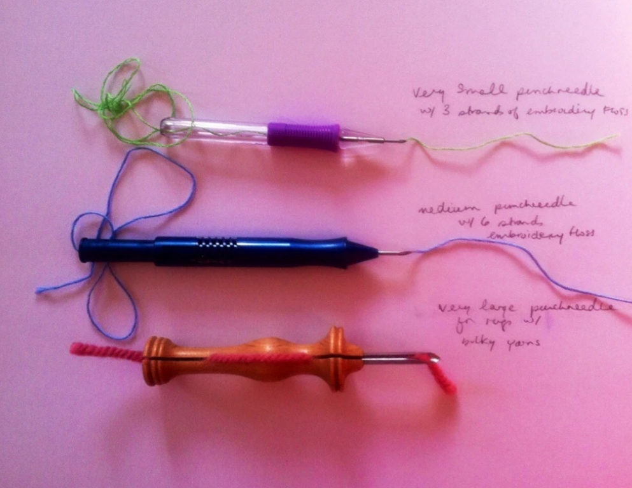
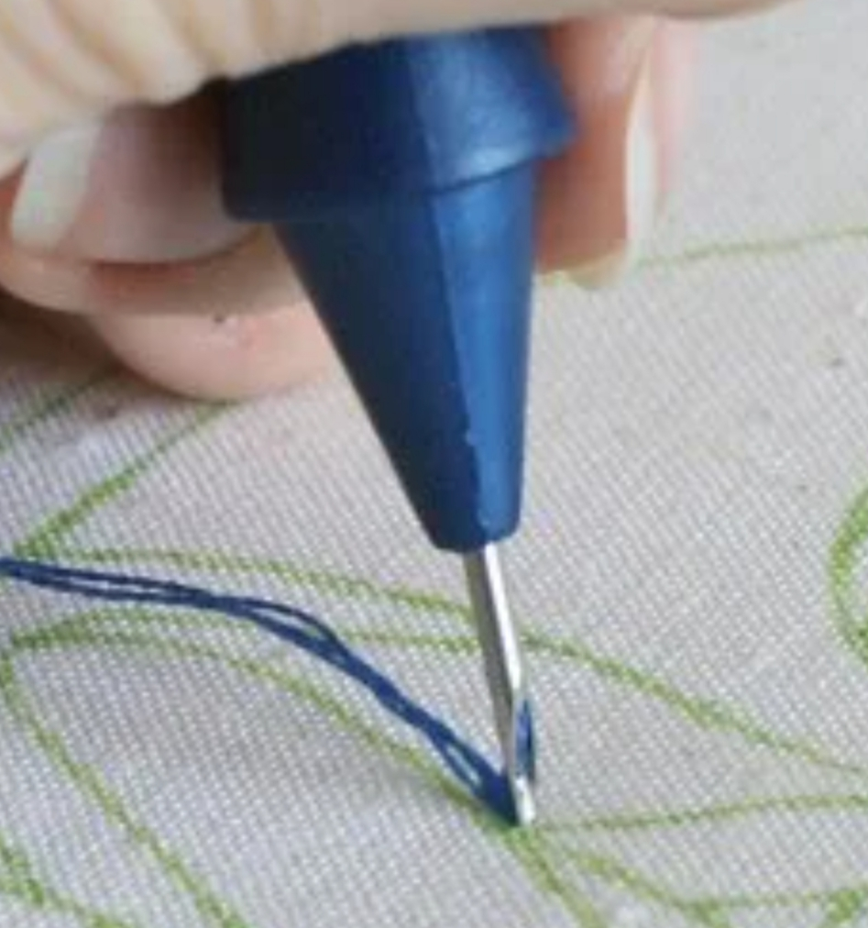
THANK YOU

